Slide 1
Tableau de contingence – Test de KHI2
Août 2024

Slide 2
PLAN DE LA PRESENTATION
Principe du test de Khi2
Tableau de contingence
Mise en œuvre du test de Khi2
Force de la relation
Syntaxes SPSS et interprétation des résultats

Slide 3
1. Principe du test de Khi2
Tableau de contingence-Test de Khi2
Le test de Khi2 est une analyse bivariée qui consiste à déterminer s’il existe une association entre 2 variables qualitatives.
Le Khi2 est une analyse dite non-paramétrique, en d’autres termes, le Khi2 est un test statistique conçu pour déterminer si la différence entre 2 distributions de fréquences est attribuable à l’erreur d’échantillonnage ou est statistiquement significative.
Questions de recherche
Les variables X et Y sont-elles indépendantes ?
Existe-t-il un lien entre les variables X et Y ?
X et Y étant des variables qualitatives.

Slide 4
2. Tableau de contingence ou tableau croisé
Tableau de contingence-Test de Khi2
Le test de Khi2 utilise le tableau croisé pour examiner la relation entre deux variables catégorielle. Les catégories d’une variable apparaissent dans les lignes et celles de l’autre variable apparaissent dans les colonnes.
Pour faciliter l’interprétation des résultats, il est plus judicieux d’établir les profils lignes ou les profils colonnes.
Y X | Y1 | Y2 | Yj |  | Yp | Total
X1 | N11 | N12 | N1j |  | N1p | N1.
X2 | N21 | N22 | N2J |  | N1p | N2.
Xi | Ni1 | Ni2 | Nij |  | Nip | Ni.
Xk | Nk1 | Nk2 | Nkj |  | Nkp | Nk.
Total | N.1 | N.2 | N.j |  | N.p | N

Slide 5
2. Tableau de contingence ou tableau croisé
Tableau de contingence-Test de Khi2
Profil ligne (théorie) :
Il permet d’évaluer le pourcentage que représente chaque modalité de la variable en colonne par rapport au total de chaque modalité de la variable en ligne. Si par exemple le sexe est en ligne et la prévalence de l’anémie est en colonne. Le profil ligne donne pour l’ensemble des enfants de sexe masculin le pourcentage de ceux qui présentent l’anémie et le pourcentage de ceux qui ne présentent pas l’anémie. Il fera de même pour les enfants de sexe féminin.
Y X | Y1 | Y2 | Yj |  | Yp | Total
X1 | N11 | N12 | N1j |  | N1p | 100
X2 | N21 | N22 | N2J |  | N1p | 100
Xi | Ni1 | Ni2 | Nij |  | Nip | 100
Xk | Nk1 | Nk2 | Nkj |  | Nkp | 100
Total | N.1 | N.2 | N.j |  | N.p | 100

Slide 6
2. Tableau de contingence ou tableau croisé
Tableau de contingence-Test de Khi2
Profil colonne (théorie) :
Il permet d’évaluer le pourcentage que représente chaque modalité de la variable en ligne par rapport au total de chaque modalité de la variable en colonne. Si par exemple le sexe est en ligne et la prévalence de l’anémie est en colonne. Le profil colonne donnera pour l’ensemble des enfants ayant l’anémie le pourcentage des filles et le pourcentage des garçons. Il fera de même pour les enfants n’ayant pas l’anémie.
Y X | Y1 | Y2 | Yj |  | Yp | Total
X1 | N11 | N12 | N1j |  | N1p | N1.
X2 | N21 | N22 | N2j |  | N1p | N2.
Xi | Ni1 | Ni2 | Nij |  | Nip | Ni.
Xk | Nk1 | Nk2 | Nkj |  | Nkp | Nk.
Total | 100 | 100 | 100 |  | 100 | 100

Slide 7
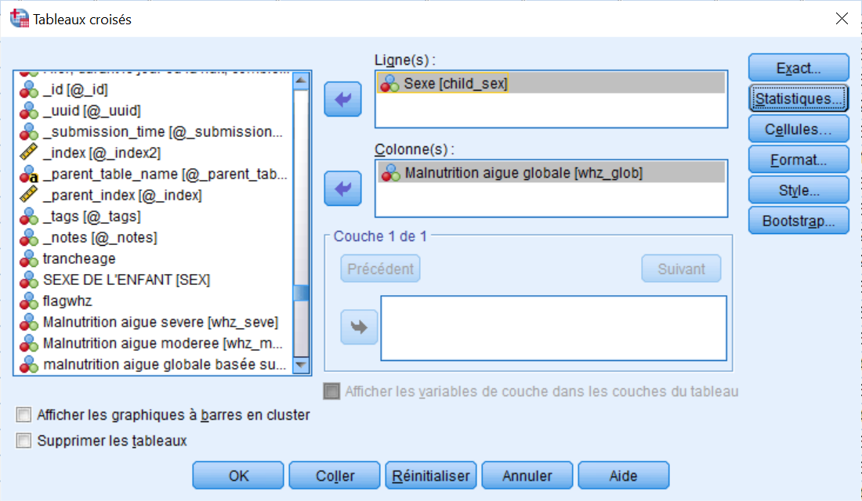
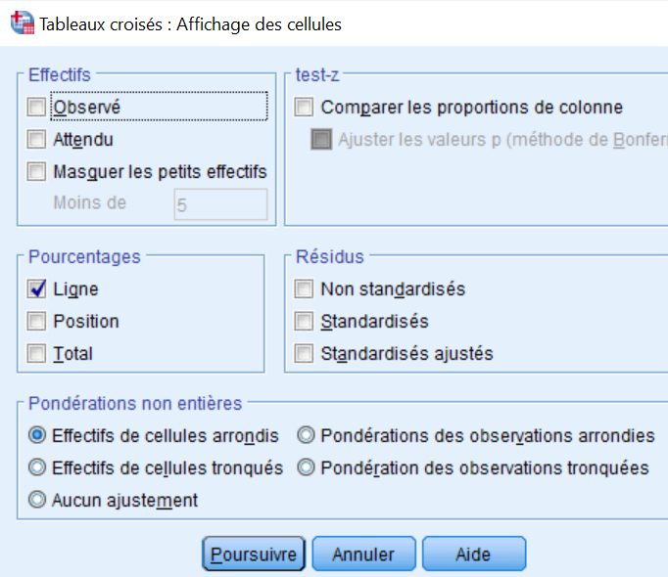
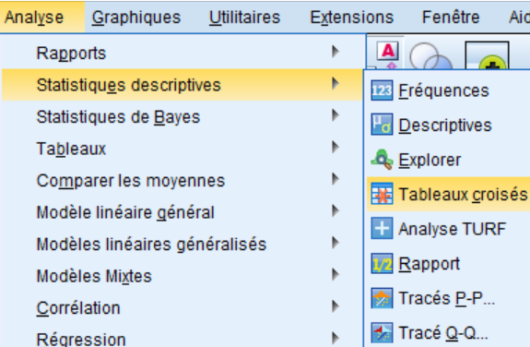
2. Tableau de contingence ou tableau croisé
Tableau de contingence-Test de Khi2
Démarche sur SPSS : profil ligne
Etape1: choisir le menu Analyse > Statistiques Descriptives > Tableaux Croisés.
Etape2: Au moyen des flèches choisir votre Ligne (la variable indépendante) ensuite votre Colonne (la variable dépendante)
Etape 3 : cliquez sur Cellules >Pourcentages puis cochez Ligne
Etape 4 : Cliquez sur Poursuivre et OK

Slide 8
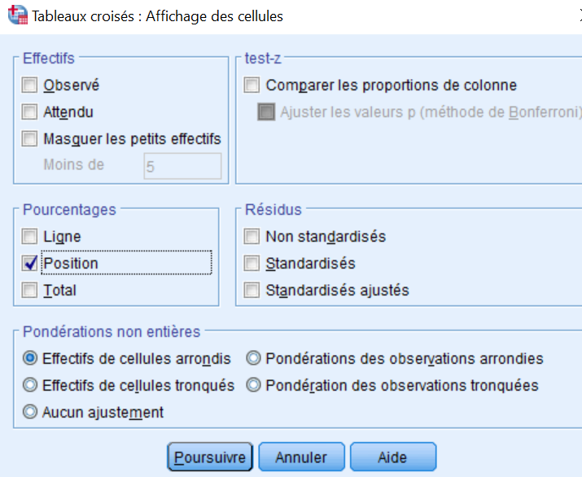
2. Tableau de contingence ou tableau croisé
Tableau de contingence-Test de Khi2
Démarche sur SPSS : profil colonne
Etape1: choisir le menu Analyse > Statistiques Descriptives > Tableaux Croisés.
Etape2: Au moyen des flèches choisir votre Ligne (la variable indépendante) ensuite votre Colonne (la variable dépendante)
Etape 3 : cliquez sur Cellules >Pourcentages puis cochez Position
Etape 4 : Cliquez sur Poursuivre et OK

Slide 9
3. Mise en œuvre du test de Khi2
Tableau de contingence-Test de Khi2
Conditions d’utilisation du test
Les deux variables sont qualitatives
Chaque variable comporte deux ou plusieurs modalités
La taille de l’échantillon est relativement grande et aléatoire ;
Les modalités des variables sont mutuellement exclusives;
Les occurrences attendue doivent être supérieures ou égales à 5 et aucune occurrence attendue ne doit être inférieure à 1

Slide 10
3. Mise en œuvre du test de Khi2
Tableau de contingence-Test de Khi2
Formulation des hypothèses
Hypothèse nulle (H0): il n’y a pas de relation entre les 2 variables catégorielles. Nous pouvons dire aussi que les 2 variables sont indépendantes. H0: les variables X et Y sont indépendantes
Hypothèse alternative (H1): il existe une relation entre les variables ou ; les deux variables sont dépendantes. H1: les variables X et Y ne sont pas indépendantes

Slide 11
Tableau de contingence-Test de Khi2
3. Mise en œuvre du test de Khi2
Calcul de la statistique Khi2
La statistique se calcul en utilisant les effectifs observés et les effectifs théoriques: χ² ou
*Le « o » est l’effectif observé et le « e » est l’effectif de l’hypothèse nulle (effectif théorique).
Détermination du risque d’erreur et du degré de liberté
Le risque d’erreur c’est le pourcentage de chances de se tromper, c’est-à-dire de rejeter à tort l’hypothèse nulle le plus souvent, α=5% (0,05) ; mais d’autres seuils de probabilité peuvent être choisis.
Degré de liberté (ddl)= (nombre de lignes -1) * (nombre de colonnes -1)

Slide 12
Tableau de contingence-Test de Khi2
3. Mise en œuvre du test de Khi2
Démarche générale
Identifier si le test de Khi2 est applicable (vérifier les conditions d’utilisation du test) ;
Si oui, formuler les hypothèses. H0 : les variables sont indépendantes ; H1 : les variables ne sont pas indépendantes ;
Calculer l’indicateur de Khi2, en calculant les effectifs théoriques et observés. Ou utiliser un logiciel statistique (nous utilisons dans ce module le logiciel SPSS) ;
Déterminer le risque d’erreur et le degré de liberté ;Confronter l’indicateur de Khi2 à la table de la loi du Khi2. On compare χ² à une valeur issue de la table de la loi du Khi2 ;
Interpréter les résultats. Si χ² < on accepte H0 au seuil α ; si χ² > on rejette H0 au seuil α.

Slide 13
Tableau de contingence-Test de Khi2
3. Mise en œuvre du test de Khi2
Force de la relation (Coefficient de contingence, Coefficient Phi)
Le Khi2 donne la signification; mais, il ne donne pas d’information sur la force de la relation.
Il est possible d’apprécier la force de l’association entre les variables à partir de tests complémentaires sur les mesures symétriques: les plus fréquemment utilisés sont le Phi et le V de Cramer.
Coefficient Phi: La valeur s’interprète directement selon les balises de taille d’effet de la corrélation de Pearson.
V de Cramer: interprétation
Valeur | Force du lien statistique
0 | Absence de relation
Entre 0,05 et 0,10 | Très faible
Entre 0,10 et 0,20 | Faible
Entre 0,20 et 0,40 | Modérée
Entre 0,40 et 0,80 | Forte
Entre 0,80 et 1 | Louche (Colinéarité)
Notes:
Coefficient Phi : cette mesure d’association est pertinente pour les tableaux 2*2 seulement.
V de Cramer : cette mesure d’association est valable pour tous les tableaux plus grands que 2*2. Cependant, pour l’interpréter, il faut transformer le coefficient pour tenir compte de l’inflation de la valeur du Khi2 en fonction de la taille du tableau.

Slide 14
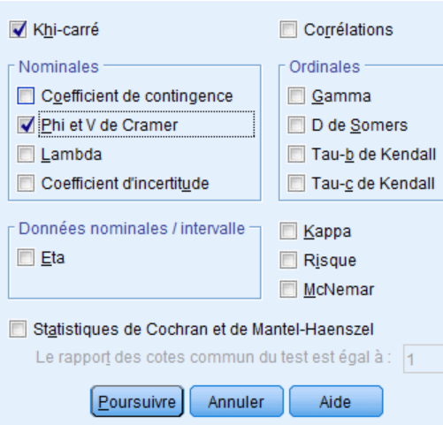
Tableau de contingence-Test de Khi2
3. Syntaxe et interprétation des résultats
Formalisation du processus
Etape1: choisir le menu Analyse > Statistiques Descriptives > Tableaux Croisés.
Etape2: Au moyen des flèches choisir votre Ligne (la variable indépendante) ensuite votre Colonne (la variable dépendante)
Etape 3 : cliquez sur statistique puis cochez Khi-carré
Etape 4 : cochez Phi et V de Cramer > cliquez sur Poursuivre et OK

Slide 15
Tableau de contingence-Test de Khi2
3. Syntaxe et interprétation des résultats
Interprétation des résultats
2 tableaux importants: le tableau des effectifs ou des fréquences qui décrit les 2 groupes, et le tableau du Khi2 qui permet de comparer ces groupes.
Dans le tableau du Khi2, il y a 3 résultats importants:
Le résultat du test ;
Le ddl ou degré de liberté;
La signification asymptotique (bilatérale) ou valeur de p: permet de confirmer ou d’infirmer l’hypothèse nulle (H0).
Si la valeur de p ou Signification asymptotique est supérieure à α ; alors on accepte H0 ;
Si la valeur de p ou Signification asymptotique est inférieure à α; alors on rejette H0.

Slide 16
Tableau de contingence-Test de Khi2
3. Mise en œuvre du test de Khi2
Odds ratio (rapport des chances) :
Il est définit comme le rapport de cote d’un événement arrivant dans un groupe A d’individus (par exemple, une maladie) avec celle du même événement arrivant dans un groupe B d’individus. Il est beaucoup plus utilisé en épidémiologie. Il est également risque relatif rapproché.
OR < 1 signifie que l’événement est moins fréquent dans le groupe A que dans le groupe B
OR = 1 signifie que l’événement est aussi fréquent dans les deux groupes.
OR > 1 signifie que l’événement est plus fréquent dans le groupe A que dans le groupe B.
Enfant | Anémié | Pas d'anémie | Total
Fille | A | B | A+B
Garçons | C | D | C+D
Total | A+C | B+D | A+B+C+D
P1=[A/A+B]
P2=[C/C+D]
OR = [P1/1-P1] / [P2/1-P2]
Notes:
Coefficient Phi : cette mesure d’association est pertinente pour les tableaux 2*2 seulement.
V de Cramer : cette mesure d’association est valable pour tous les tableaux plus grands que 2*2. Cependant, pour l’interpréter, il faut transformer le coefficient pour tenir compte de l’inflation de la valeur du Khi2 en fonction de la taille du tableau.

Slide 17
Tableau de contingence-Test de Khi2
3. Mise en œuvre du test de Khi2
Odds ratio (rapport des chances ou risque relatif rapproché)
Il est définit comme le rapport de cote d’un événement arrivant dans un groupe A d’individus (par exemple, une maladie) avec celle du même événement arrivant dans un groupe B d’individus. Il est beaucoup plus utilisé en épidémiologie. Il est également risque relatif rapproché.
OR < 1 signifie que l’événement est moins fréquent dans le groupe A que dans le groupe B
OR = 1 signifie que l’événement est aussi fréquent dans les deux groupes.
OR > 1 signifie que l’événement est plus fréquent dans le groupe A que dans le groupe B.
Exercice pratique :
P1=[A/A+B]
P2=[C/C+D]
OR = [P1/1-P1] / [P2/1-P2]
P1=0,43
P2=0,28
OR=2,02
Conclusion : les garçons courent 2,02 fois plus de risque d’avoir l’anémie que les filles
Enfant | Anémie | Absence d'anémie | Total
Garçons | 200 | 260 | 460
Filles | 80 | 210 | 290
Total | 280 | 470 | 750
Notes:
Coefficient Phi : cette mesure d’association est pertinente pour les tableaux 2*2 seulement.
V de Cramer : cette mesure d’association est valable pour tous les tableaux plus grands que 2*2. Cependant, pour l’interpréter, il faut transformer le coefficient pour tenir compte de l’inflation de la valeur du Khi2 en fonction de la taille du tableau.

Slide 18
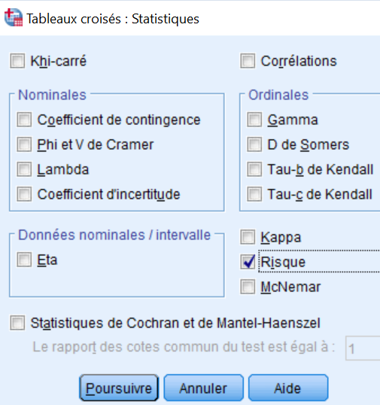
Tableau de contingence-Test de Khi2
3. Mise en œuvre du test de Khi2
Odds ratio (rapport des chances ou risque relatif rapproché)
Démarche sur SPSS :
Le nombre de facteurs de chaque variable ne doit pas dépasser deux (2)
Etape1: choisir le menu Analyse > Statistiques Descriptives > Tableaux Croisés.
Etape2: Au moyen des flèches choisir votre Ligne (la variable indépendante) ensuite votre Colonne (la variable dépendante)
Etape3 : cliquez sur statistique puis cochez Risque > cliquez sur Poursuivre et OK
Notes:
Coefficient Phi : cette mesure d’association est pertinente pour les tableaux 2*2 seulement.
V de Cramer : cette mesure d’association est valable pour tous les tableaux plus grands que 2*2. Cependant, pour l’interpréter, il faut transformer le coefficient pour tenir compte de l’inflation de la valeur du Khi2 en fonction de la taille du tableau.

Slide 19
Wa fonda goy aran kam ka ga aï hangane
Na gode da kou ka bani hankalin kou
Merci de votre attention

